Slide 1


Slide 2

Il convient de lancer le mode diaporama pour la diffusion de la leçon en classe
Réservé à l’enseignant (e)

Slide 3

Pictogrammes
Réservé à l’enseignant (e)

Slide 4
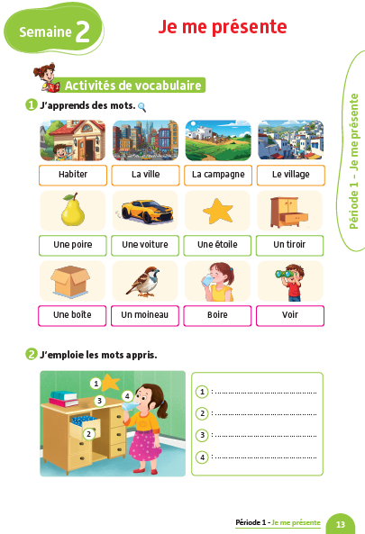
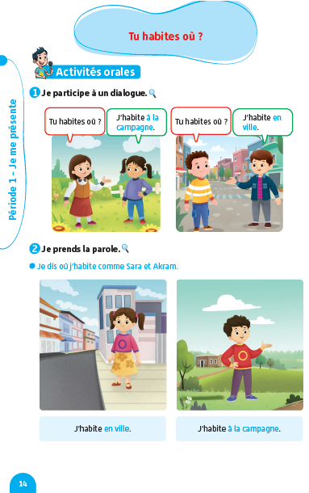
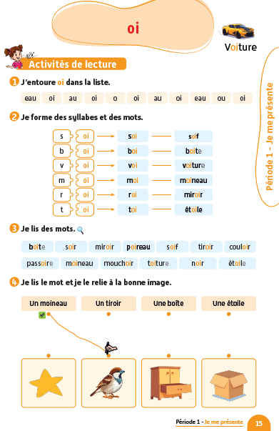
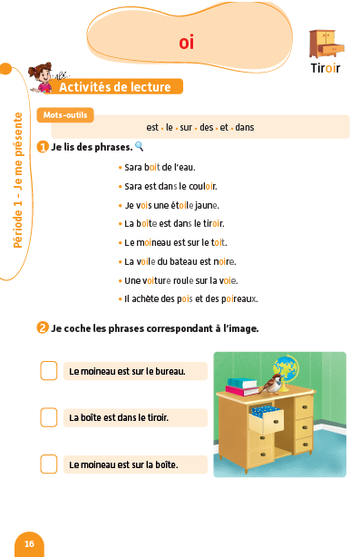
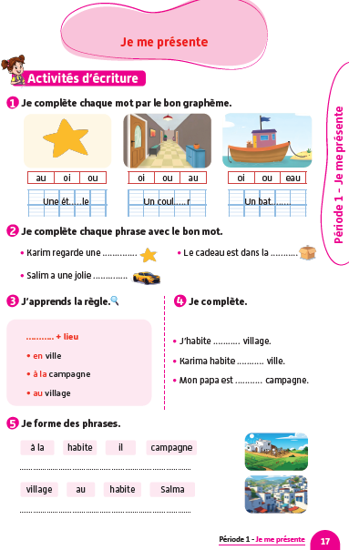
Contenu de la semaine
Réservé à l’enseignant (e)

Slide 5
Organisation de la semaine
Réservé à l’enseignant (e)
Séance 1
Séance 4
Présentation du vocabulaire
Exploitation du vocabulaire
Travail sur livret
Oral – Dialogue
Ecriture – Point de langue
Lecture – Lecture et compréhension des mots
Séance 2
Séance 5
Oral – Acte de parole
Lecture – Graphème - oi
Ecriture - Graphème - oi
Oral – Dialogue
Lecture - Lettre a - A
Ecriture - Lettre a - A
Oral – Prise de parole
Lecture – Lecture et compréhension des phrases
Ecriture – Phrases
Séance 3
Séance 6
Oral - Acte de parole
Lecture -Syllabes et mots
Ecriture - Syllabes et mots
Révision
Lecture offerte

Slide 6



Plan de la séance 2
Réservé à l’enseignant (e)
1. Acte de parole
Poser la question : « Tu habites où ? »
Lecture du graphème (oi)
Ecriture du graphème (oi)

Slide 7




Bonjour les enfants ! La leçon de français commence maintenant. Soyez attentifs.

Slide 8
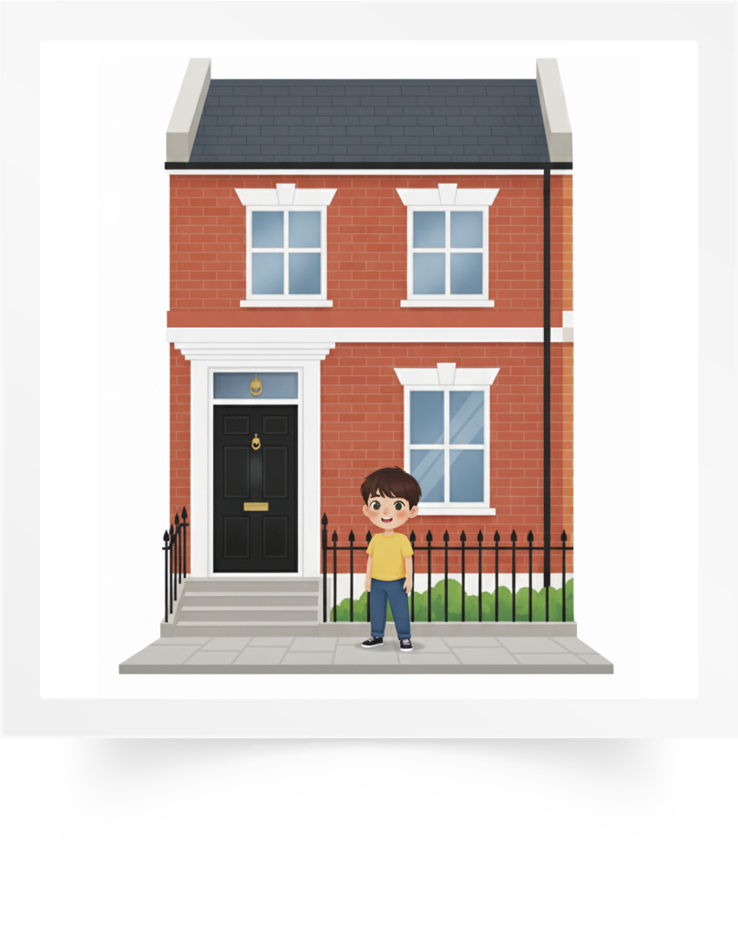
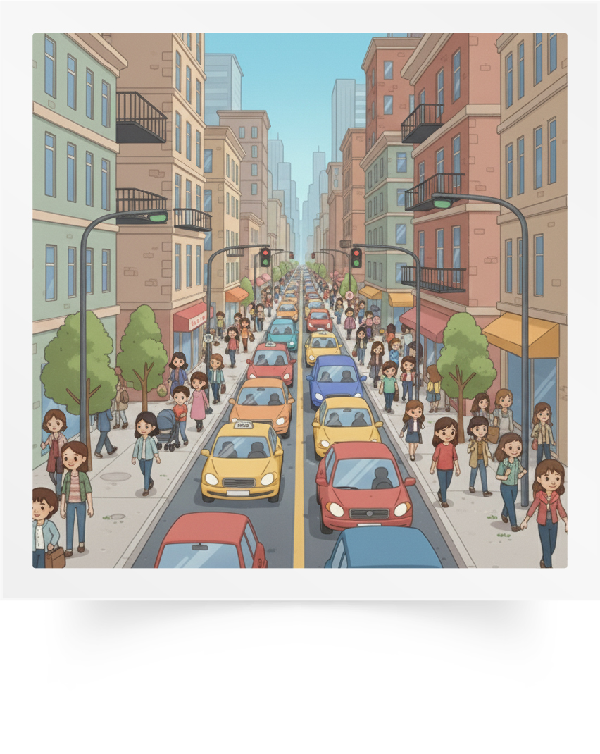




D’abord, on va réviser le vocabulaire de la semaine. Répétons ensemble les mots.
Habiter
La ville
La campagne
Le village
Une poire
Une voiture

Slide 9

Qui veut passer au tableau pour nommer les images ?

Slide 10

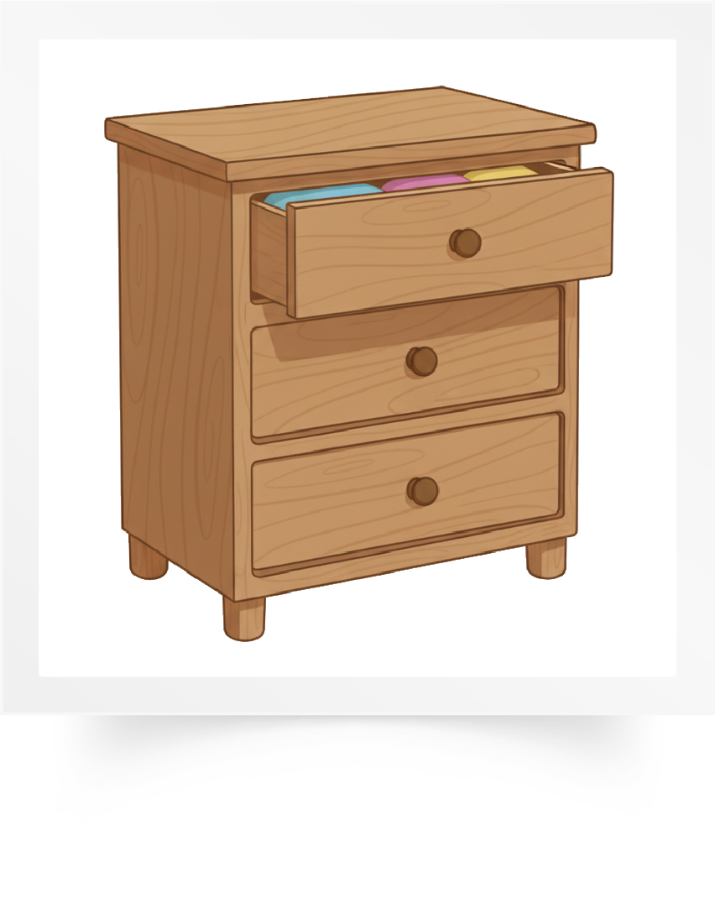


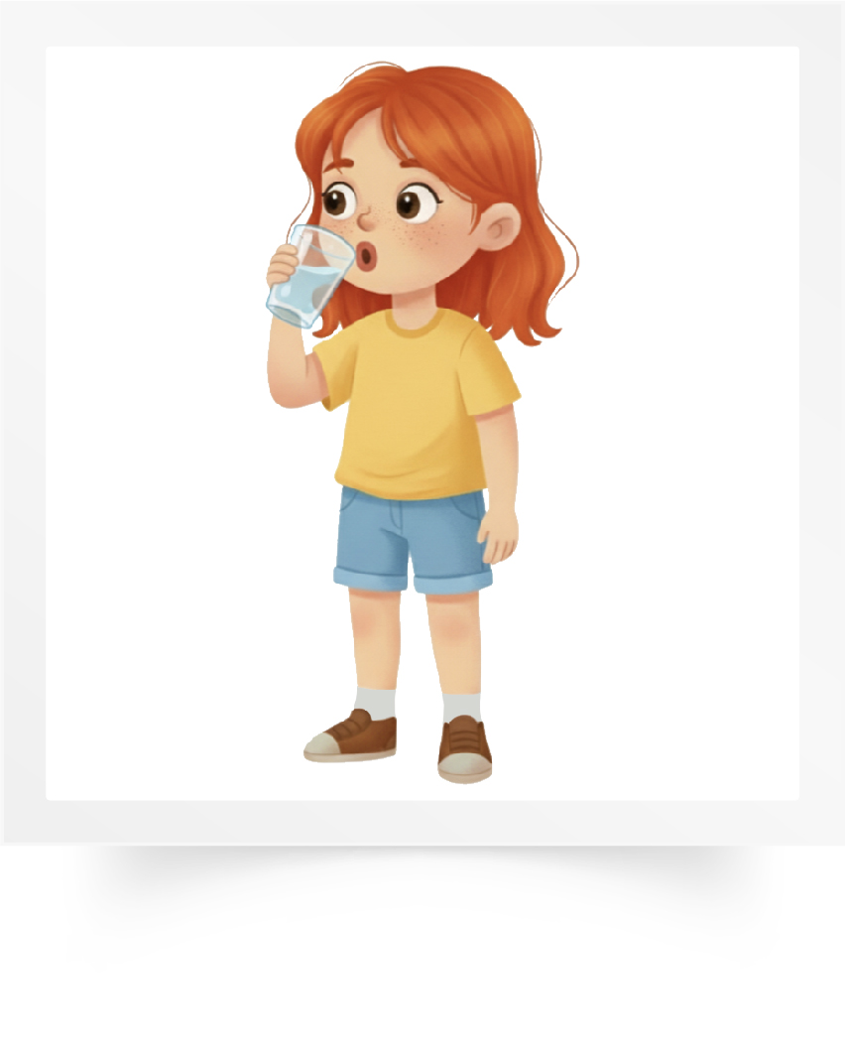

Répétons ensemble.
Une étoile
Un tiroir
Une boîte
Un moineau
Boire
Voir

Slide 11
Qui veut passer au tableau pour nommer les images ?

Slide 12
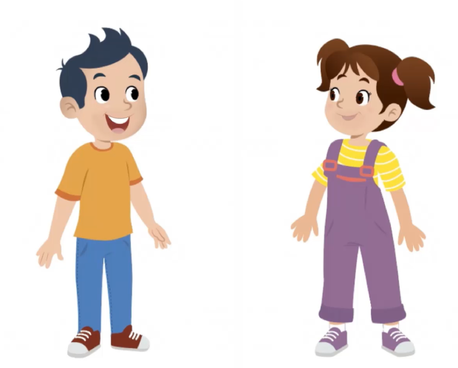
Maintenant, on passe à l’activité de l’oral. Nous allons apprendre à poser une question avec Majd et Nada.

Slide 13

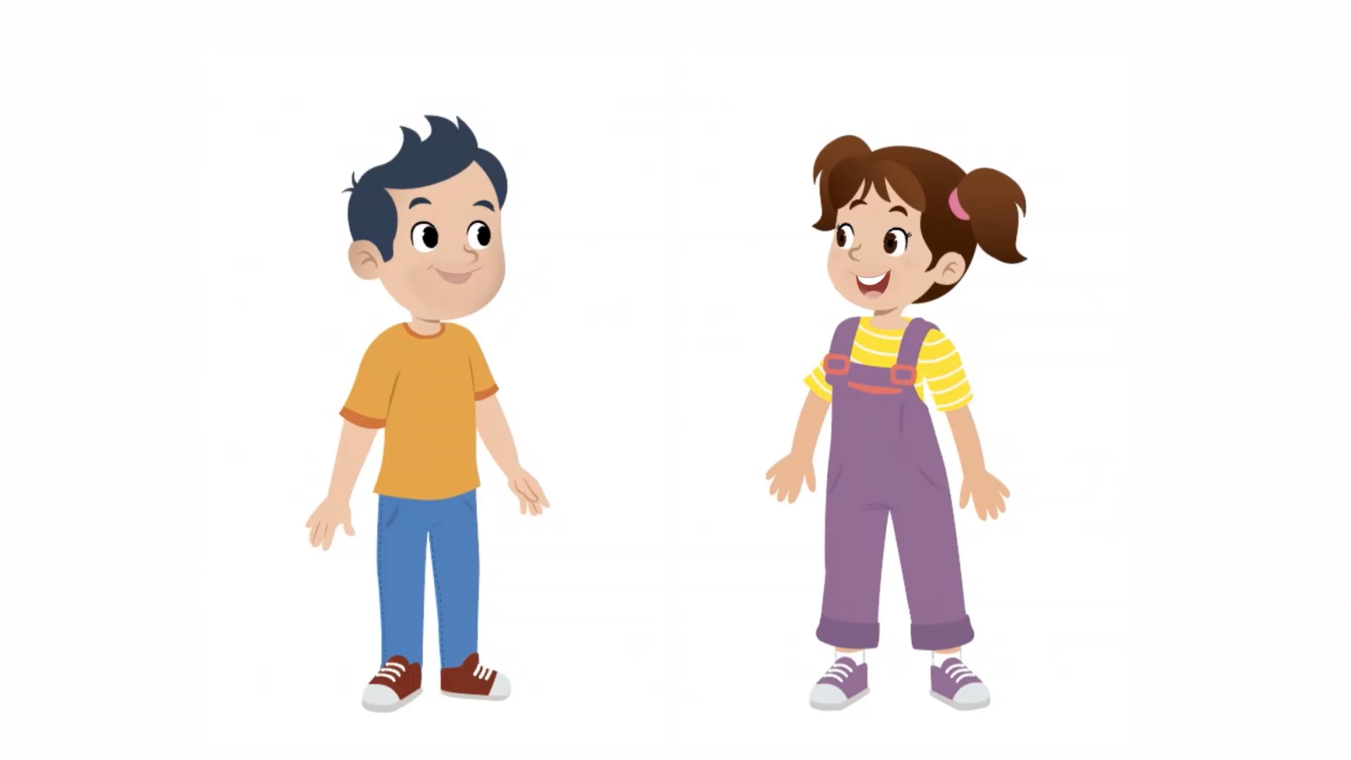

Lecture de la vidéo

Slide 14

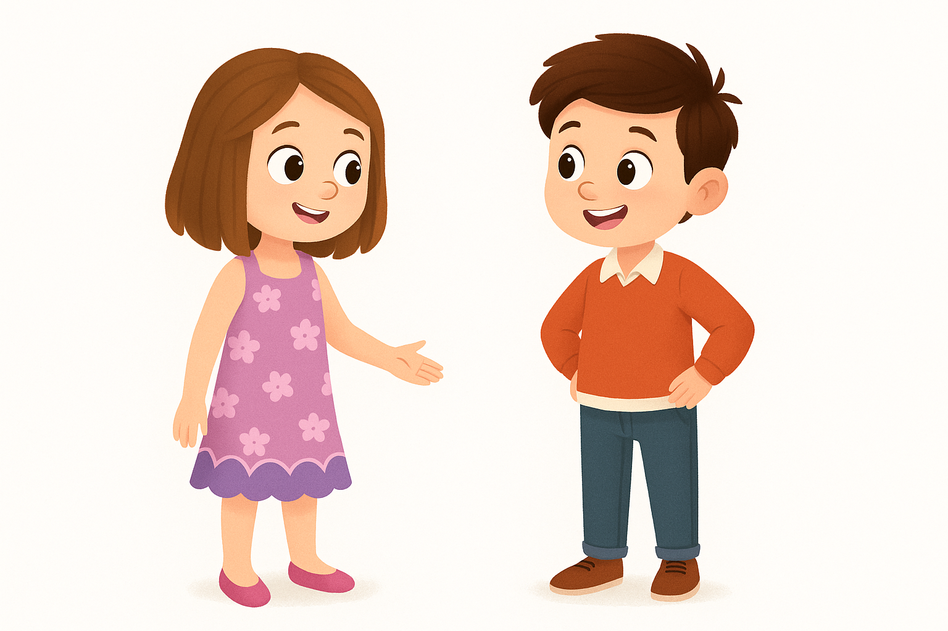
À votre tour. Qui veut poser la question en français ?
Tu habites où ?

Slide 15


Posez la même question à votre voisin. À tour de rôle.

Slide 16
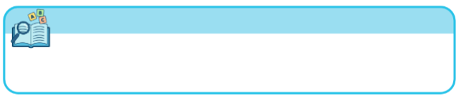
Plan de la séance 2
Réservé à l’enseignant
Réservé à l’enseignant (e)
Poser la question : «Tu habites où ? »
2. Lecture
Lecture du graphème (oi)
Écriture du graphème (oi)

Slide 17

Maintenant, on va faire de la lecture. On va apprendre à lire le son « oi ». Soyez attentifs.

Slide 18

Lecture de la vidéo

Slide 19
Lisons ensemble : « oi ».
oi

Slide 20
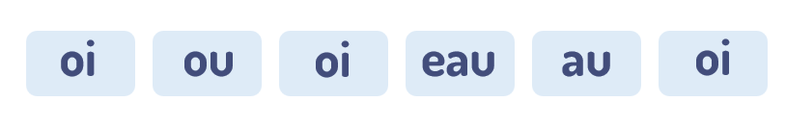
Qui veut passer au tableau pour montrer les cartes qui font le son « oi » ?

Slide 21
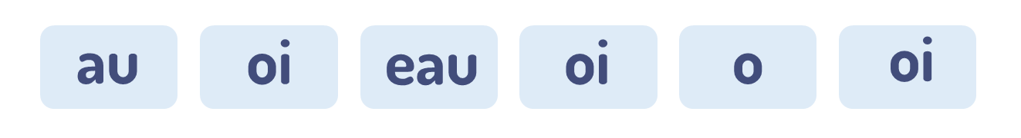
Qui veut lire ? Levez la main.

Slide 22
Ouvrez votre livret à la page 15.

Slide 23
Vous allez faire l’activité 1. Qui veut expliquer la consigne ?
00

Slide 24

Maintenant vous allez travailler en binômes. Comparez et discutez vos réponses avec votre voisin.
00

Slide 25
Corrigez.

Slide 26
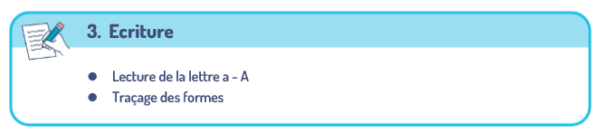

Plan de la séance 2
Réservé à l’enseignant (e)
Poser la question « Tu habites où ? »
Lecture du graphème (oi)
Ecriture du graphème (oi)

Slide 27

Maintenant, nous allons écrire des mots avec le son « oi ». Soyez attentifs !

Slide 28

Prenez vos ardoises.

Slide 29
Observez le mot . Le son « oi » s’écrit avec les lettres o et i.
voiture

Slide 30
Écrivez le mot complet sur vos ardoises.
v__ture

Slide 31
Levez vos ardoises.

Slide 32
Corrigez.
voiture

Slide 33
Observez le mot étoile. Le son « oi » s’écrit avec les lettres o - i.
étoile

Slide 34
Écrivez le mot complet sur vos ardoises.
ét___le

Slide 35
Levez vos ardoises.

Slide 36
Corrigez.
étoile

Slide 37
Observez le mot moineau. Le son « oi » s’écrit avec les lettres o - i.
moineau

Slide 38
Écrivez le mot complet sur vos ardoises.
moineau

Slide 39
Levez vos ardoises.

Slide 40
Corrigez.
moineau

Slide 41
Prenez vos livrets à la page 17.

Slide 42
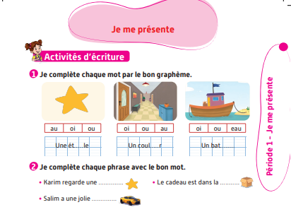

Vous allez faire l’activité 1. Je vais expliquer la consigne et passer entre les rangs pour vous aider.

Slide 43
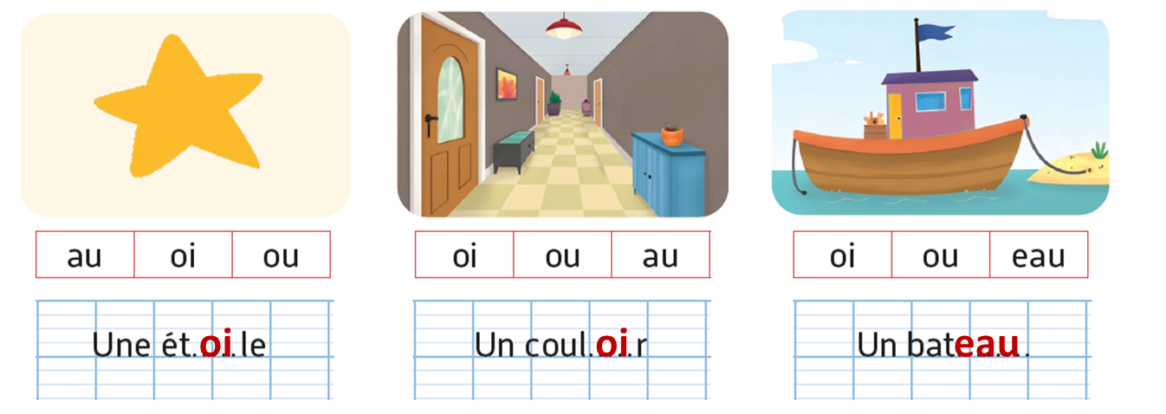
Corrigez.

Slide 44

La séance d’aujourd’hui est terminée. À demain.

